Slide 1
Государственное бюджетное профессиональное образовательное учреждение Ростовской области Донской педагогический колледж
Живет на Земле профессий так много,
Но все же одна всех нужней и важней!
Учитель, ты сам выбрал эту дорогу
И долгие годы шагаешь по ней!

Slide 2
Специальность 49.02.01 Физическая культура,спорт и фитнес Специальность 49.02.02 Адаптивная физическая культура
Образовательная база приема | Наименование квалификации углубленной подготовки | Нормативный срок освоения ППССЗ СПО углубленной подготовки при очной форме получения образования
на базе основного общего образования | Учитель физической культуры, фитнес-инструктор, Учитель физической культуры, адаптивной физической,фитнес-инструктор | 3 года 10 месяцев
на базе полного образования | Учитель физической культуры, фитнес-инструктор, Учитель физической культуры, адаптивной физической, фитнес-инструктор | 2 года 10 месяцев

Slide 3
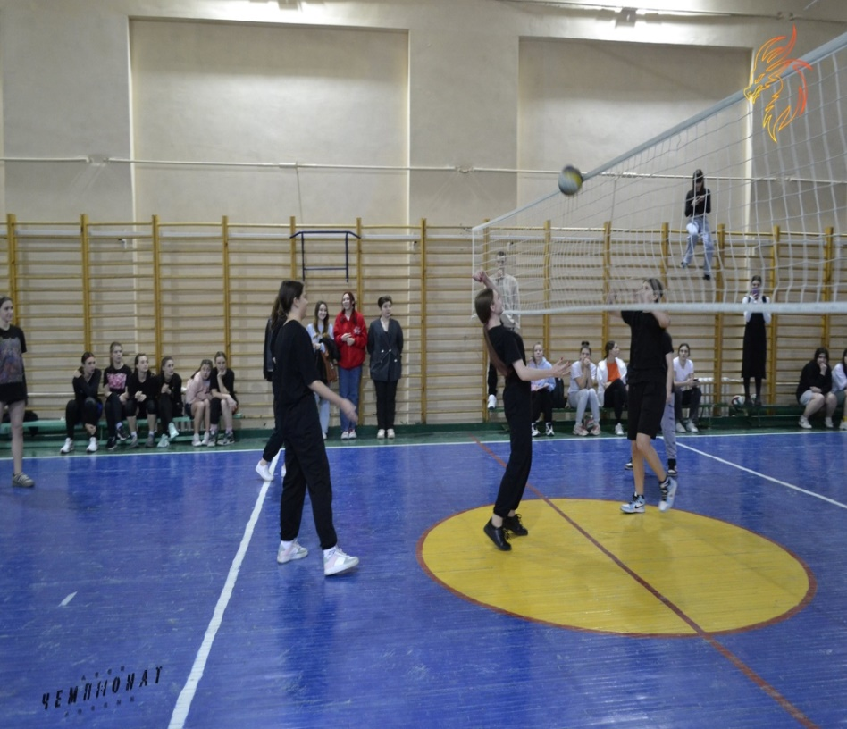
Учитель физической культуры
Родственные профессии: методист ФК и С, тренер по избранному виду спорта Тип профессии: «человек — человек» (многочисленные контакты с детьми, родителями, коллегами); «человек — знаковая система» (составление учебных планов, проверка и оценка уровня физической и технической подготовки).
Методист по лечебной физической культуре.

Slide 4
Учитель физической культуры
Специальность «Физическая культура, спорт и фитнес», «Адаптивная физическая культура» направлены на то, чтобы помогать детям осваивать двигательные действия и развивать физические качества.
В задачи педагога ФК и С входит:
Осуществлять педагогический контроль.
Планировать цели и задачи уроков, ориентируясь на каждого ребенка.
Оценивать процесс и результаты деятельности.
Проводить педагогическую диагностику.
Работать с родителями детей.
Подбирать программу с учетом индивидуальных особенностей учащегося.
Осуществлять внеурочную деятельность в сфере ФК и С.

Slide 5
Специальность 49.02.01 Физическая культура, спорт и фитнес
Специальность 49.02.02
Адаптивная физическая культура
Требования к профессиональной подготовке
ДОЛЖЕН ЗНАТЬ:
педагогику, дидактику, методику преподавания, возрастную физиологию, психологию, анатомию;
учебные программы по преподаваемым дисциплинам;
основы законодательства в области ФК и С, образования, охраны труда;
нормативные документы, определяющие деятельность средней общеобразовательной школы.
ДОЛЖЕН УМЕТЬ ПЛАНИРОВАТЬ УЧЕБНУЮ РАБОТУ:
организовывать деятельность учеников по усвоению учебного материала на уроках и в самостоятельной работе;
проводить работу с родителями учеников;
оказывать первую медицинскую помощь;
ориентироваться в возрастных, индивидуальных и интеллектуальных особенностях обычных детей и учащихся с ограничениями в здоровье.

Slide 6
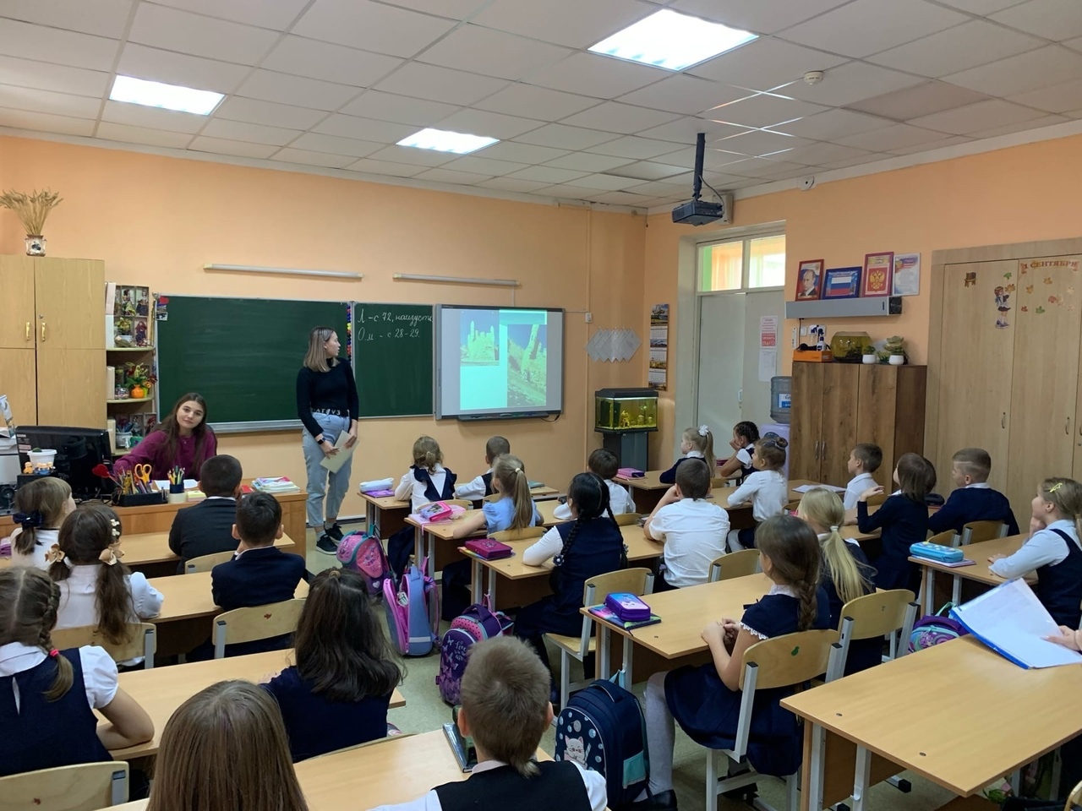
Специальность 49.02.01
Физическая культура, спорт и фитнес
Специальность 49.02.02
Адаптивная физическая культура
Условия труда: работа происходит в условиях большой нервно-психической и коммуникативной нагрузки. Общение в труде интенсивно.
Доминирующие интересы: педагогика, предмет преподавания, общественная работа, психология, смежные с предметом дисциплины, история, философия, искусство, социология, экономика, право, журналистика.
Области применения: общеобразовательные учебные заведения, специализированные школы и детские сады, детские спортивные школы и учреждения дополнительного образования.
Доминирующая профессиональная направленность: на работу с людьми, знаковыми системами и психолого-педагогическими личностными особенностями.

Slide 7
Необходимые качества, обеспечивающие успешность в профессии:
устойчивый интерес к работе с детьми,
эмоционально-волевая устойчивость,
толерантность к многочисленным контактам ,
развитые интеллектуальные способности (особенно в части вербального интеллекта),
высокая концентрация,
умение распределять и переключать внимание,
большой объем оперативной и долговременной памяти,
высокая эмоциональная устойчивость - выдержка,
самообладание, чуткость, такт, сопереживание,
развитые коммуникативные качества - доброжелательность, хорошая дикция, четкая грамотная речь,
способность к яркому и логически выстроенному изложению материала,
энергичность, работоспособность, умение увлечь своим предметом, высокая общая культура.
Учителю физической культуры необходимо владеть техникой основных двигательных действий и развитыми физическими качествами.

Slide 8
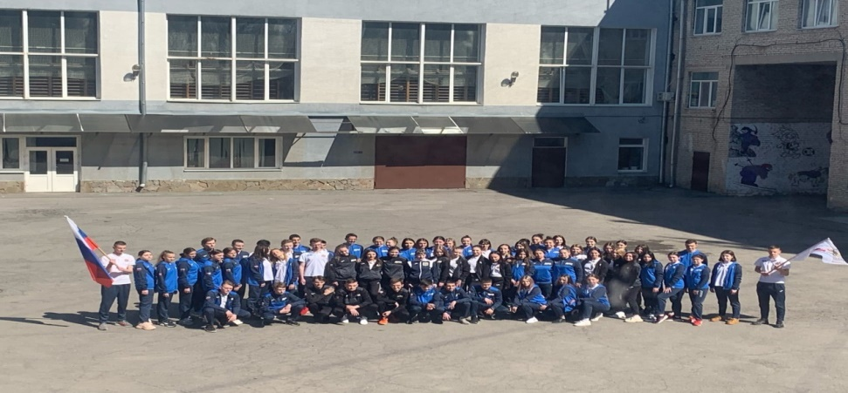
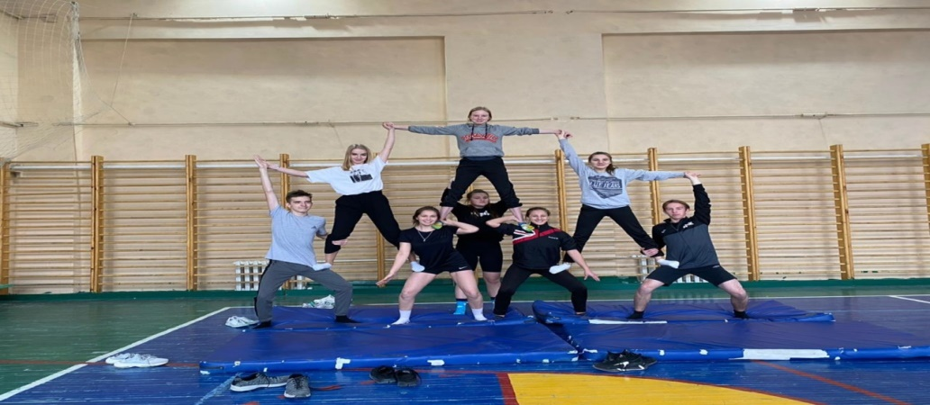
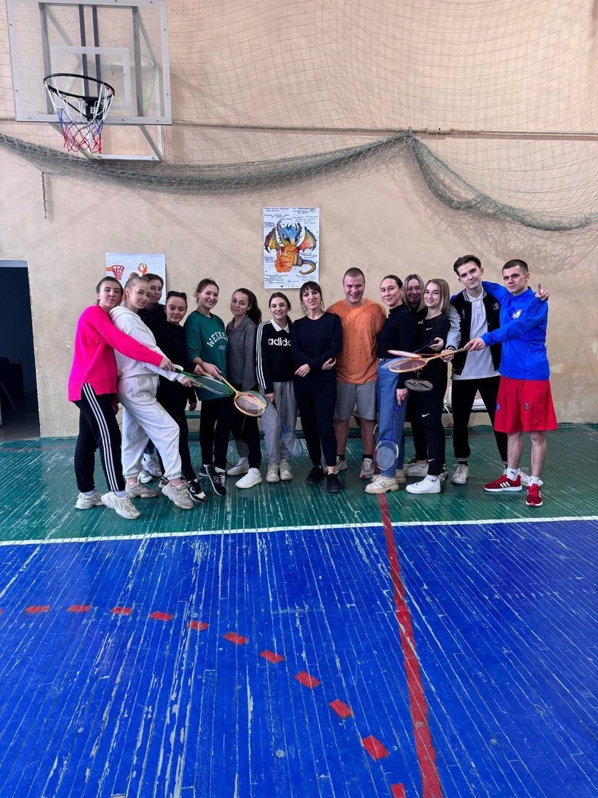
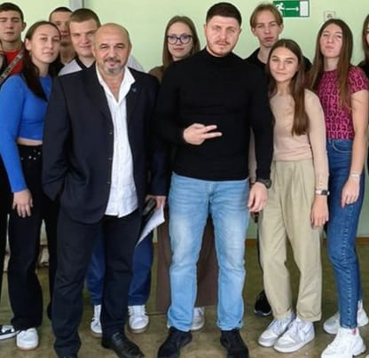
НАША
УЧЕБНАЯ ЖИЗНЬ

Slide 9
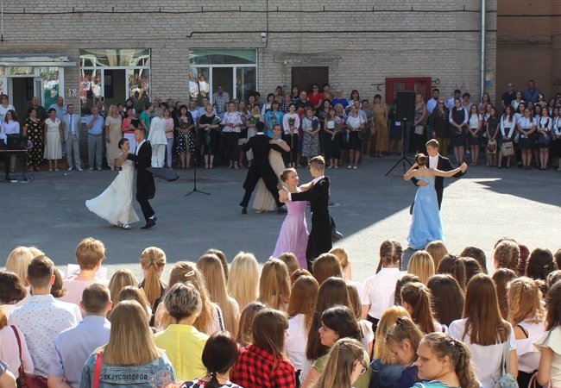
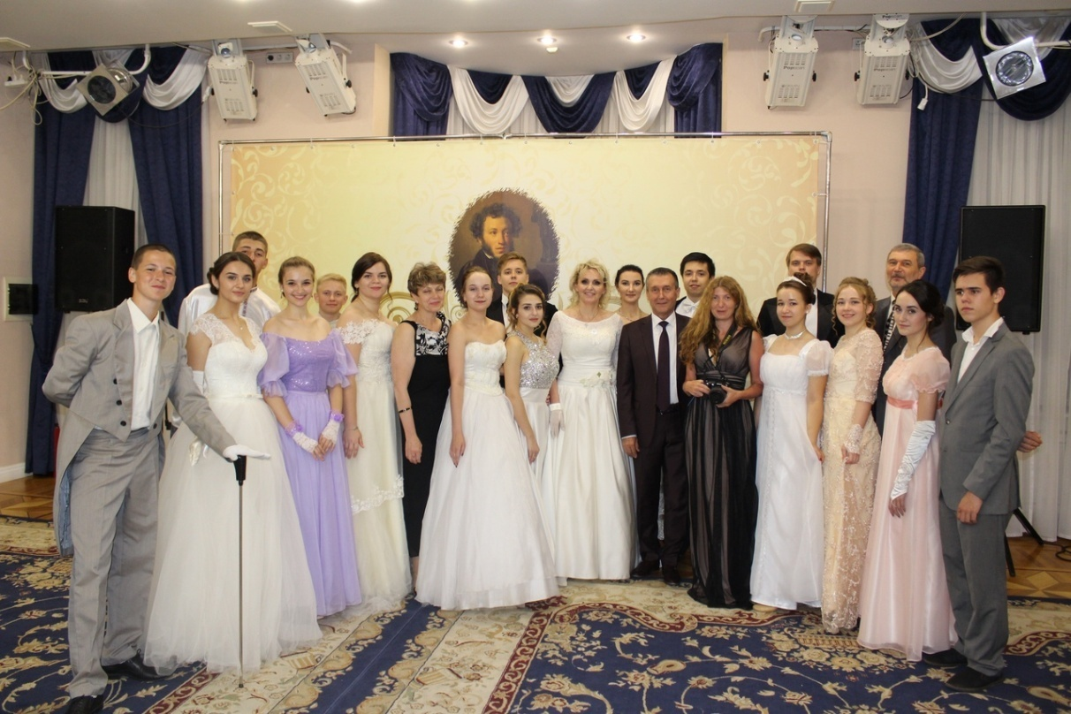

Slide 10
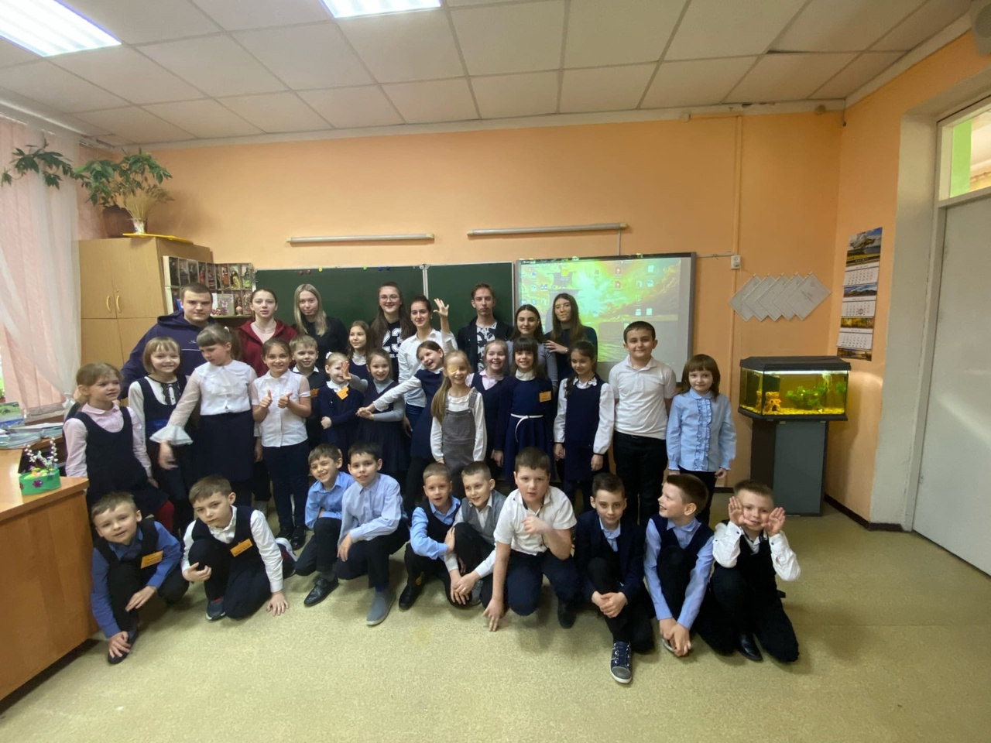
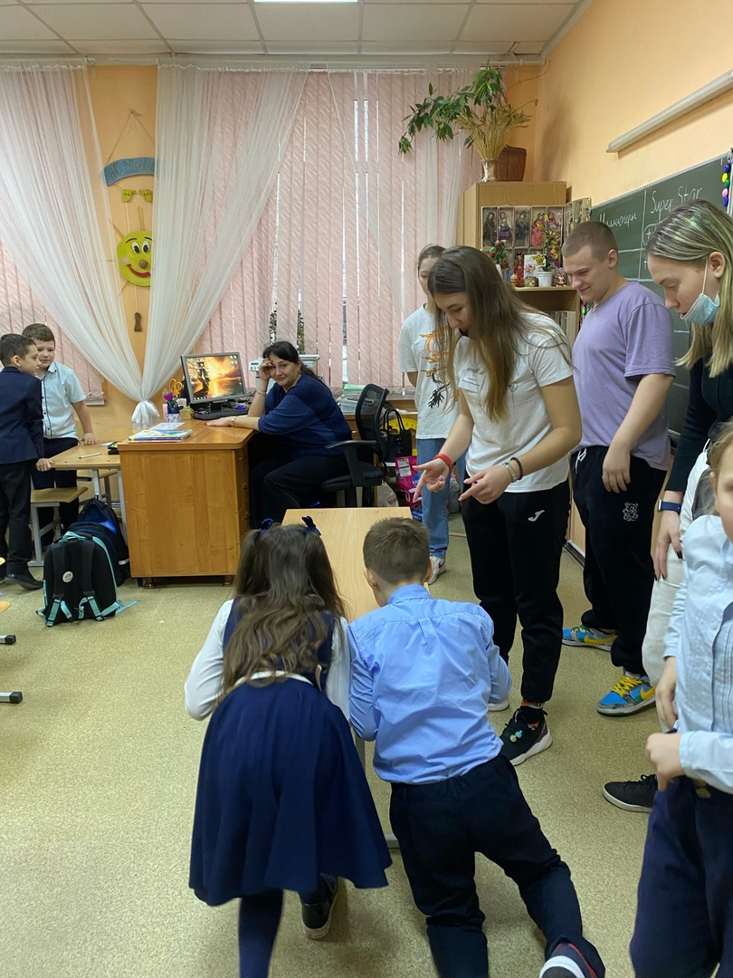
ПСИХОЛОГО-ПЕДАГОГИЧЕСКАЯ ПРАКТИКА

Slide 11
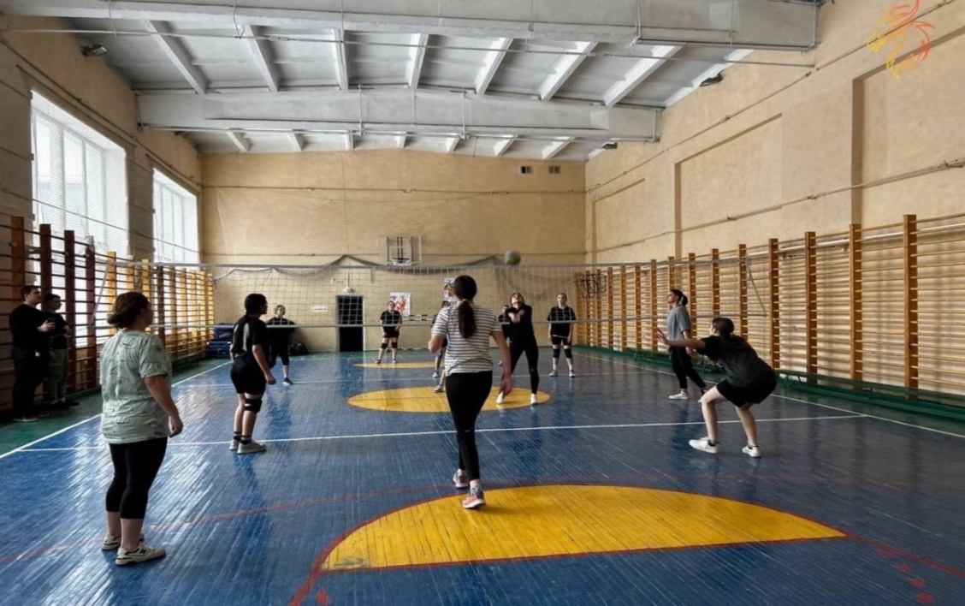
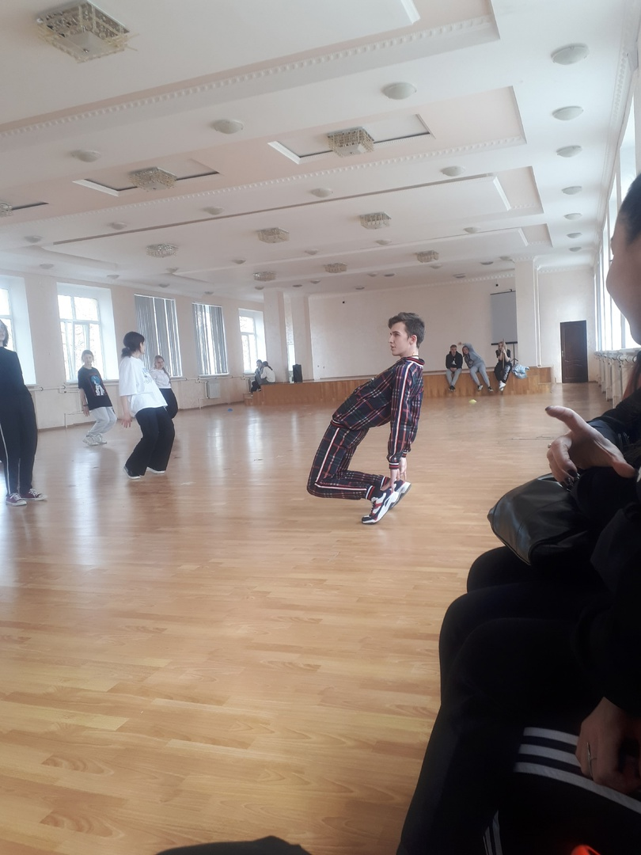
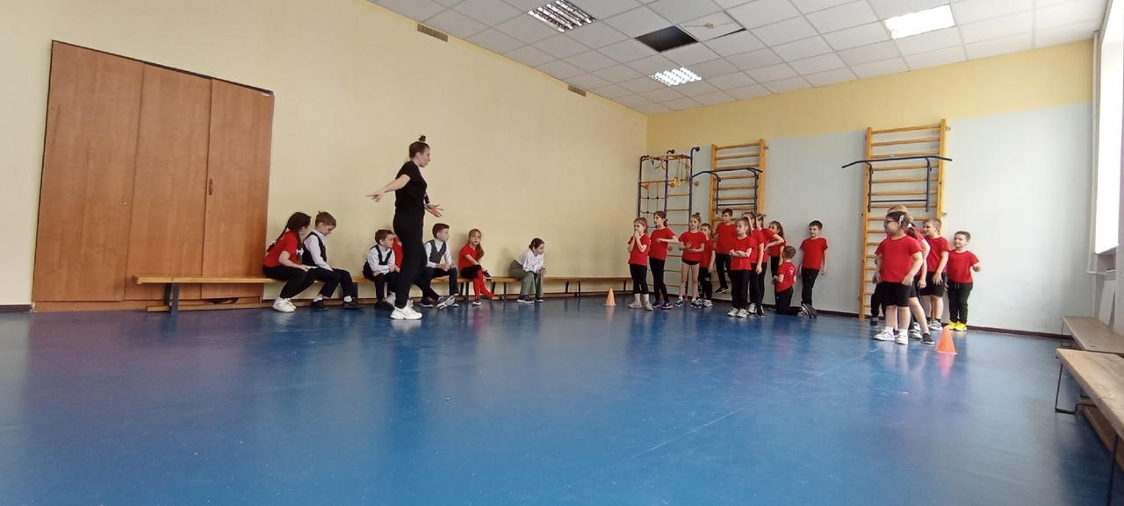
ПРАКТИКА «ПРОБНЫЕ УРОКИ»

Slide 12
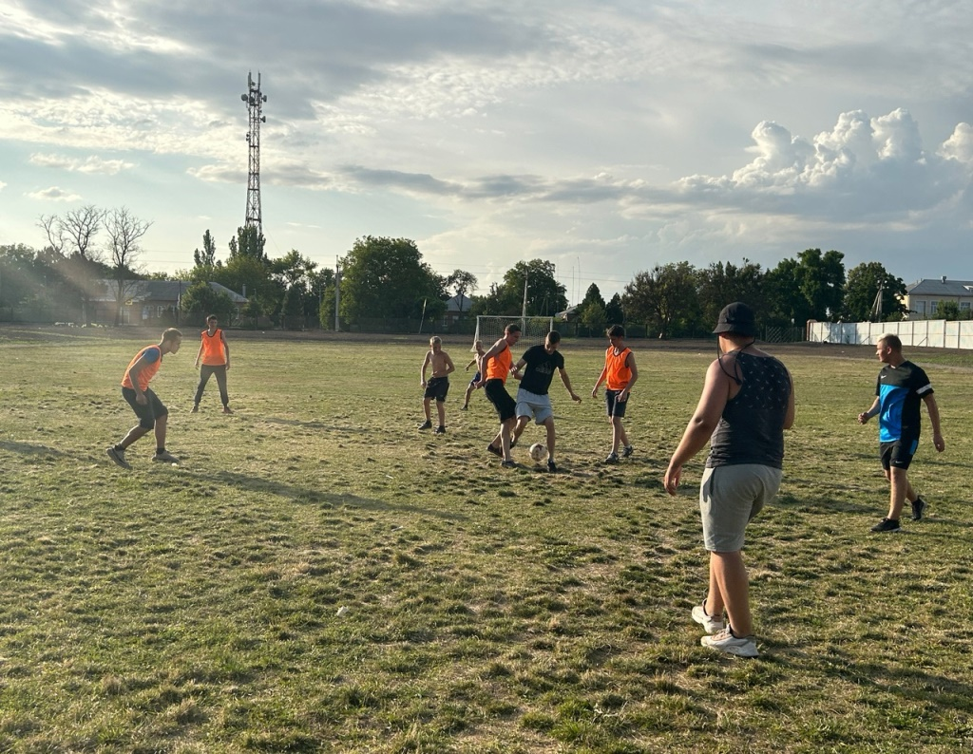
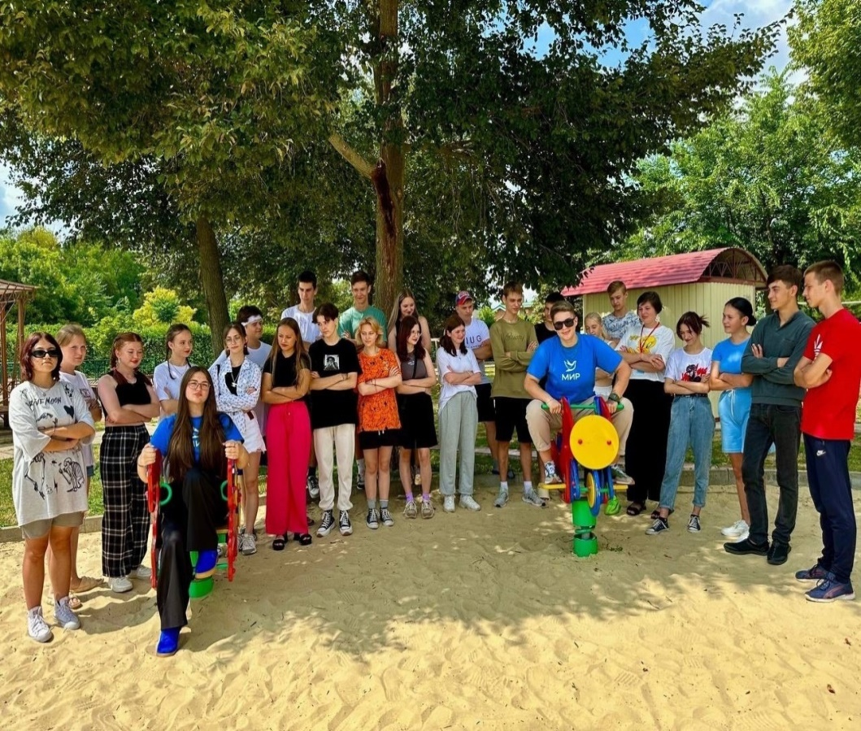
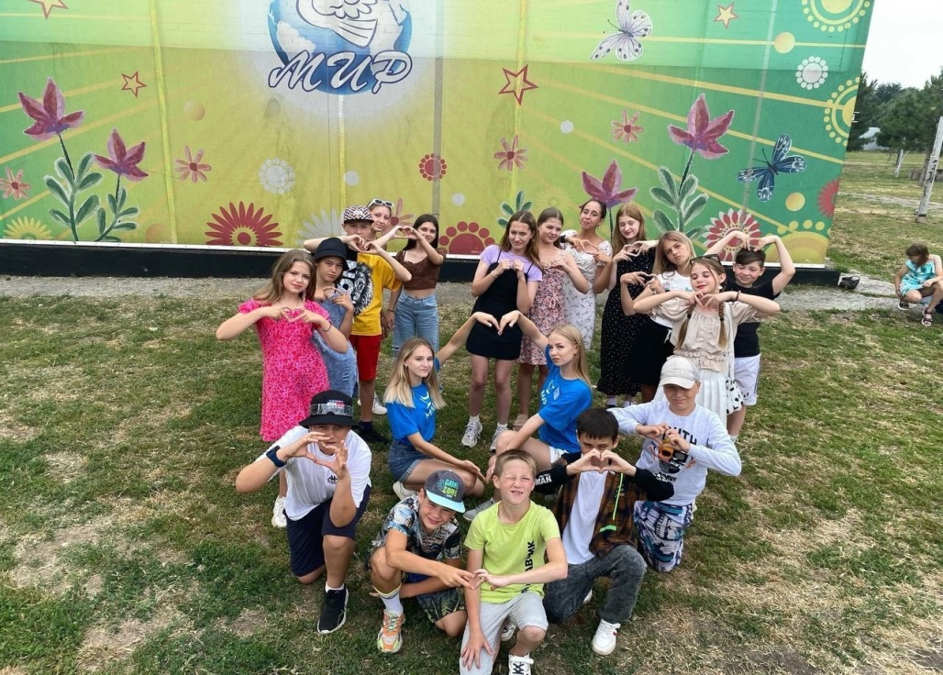
ЛЕТНЯЯ ПЕДАГОГИЧЕСКАЯ ПРАКТИКА

Slide 13
Достижения студентов

Slide 14
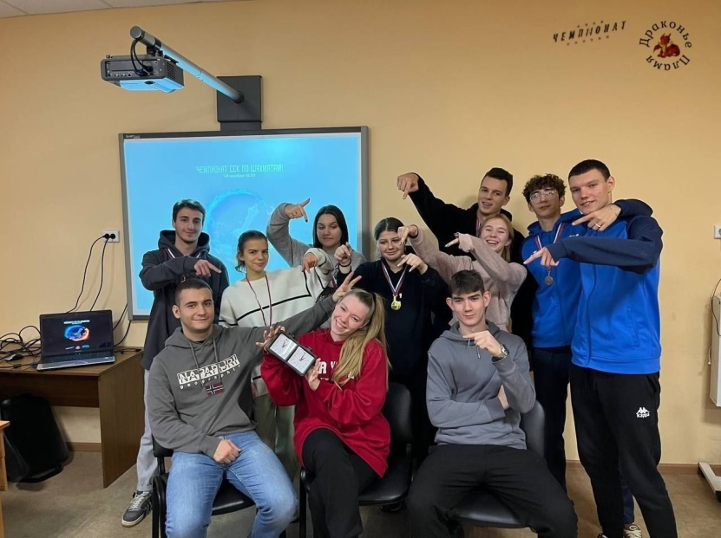
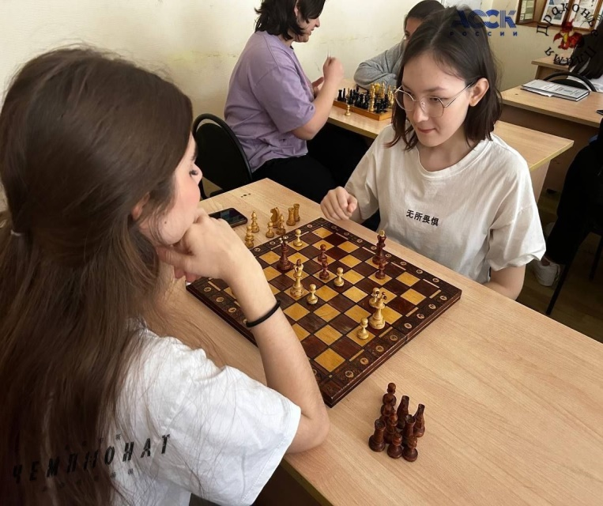
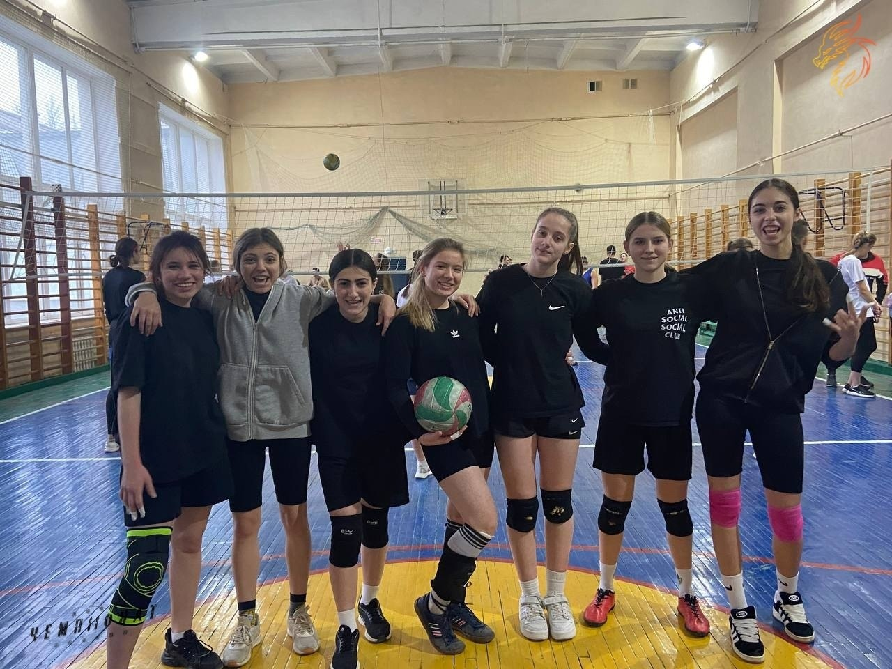
Спортивный клуб ДПК

Slide 15
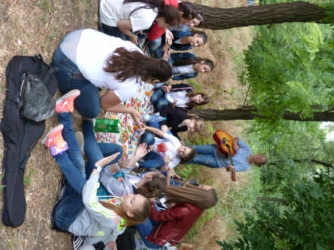
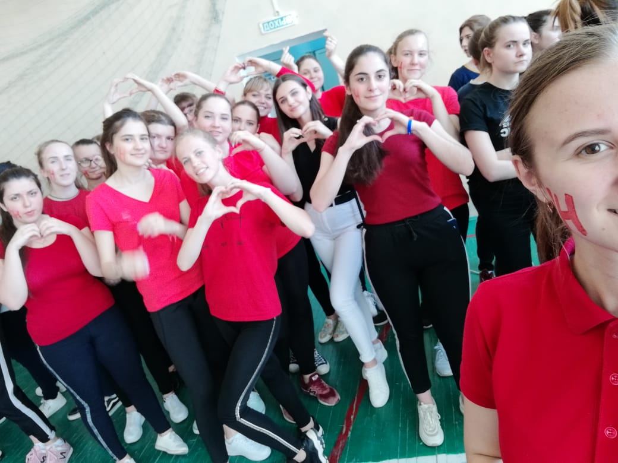
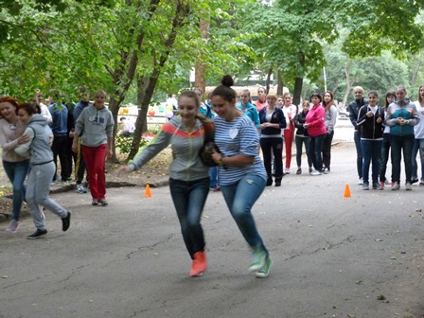
ДЕНЬ ЗДОРОВЬЯ

Slide 16
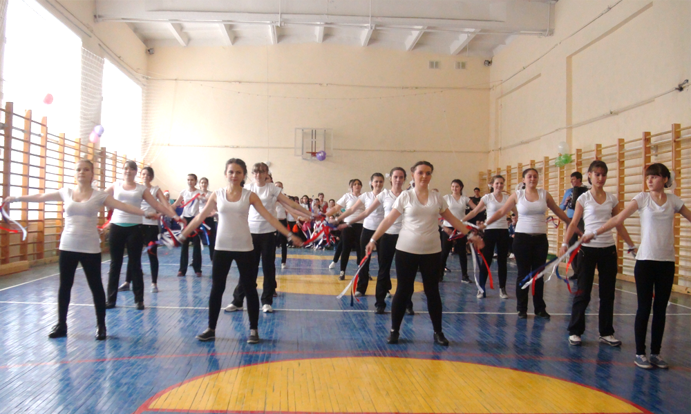
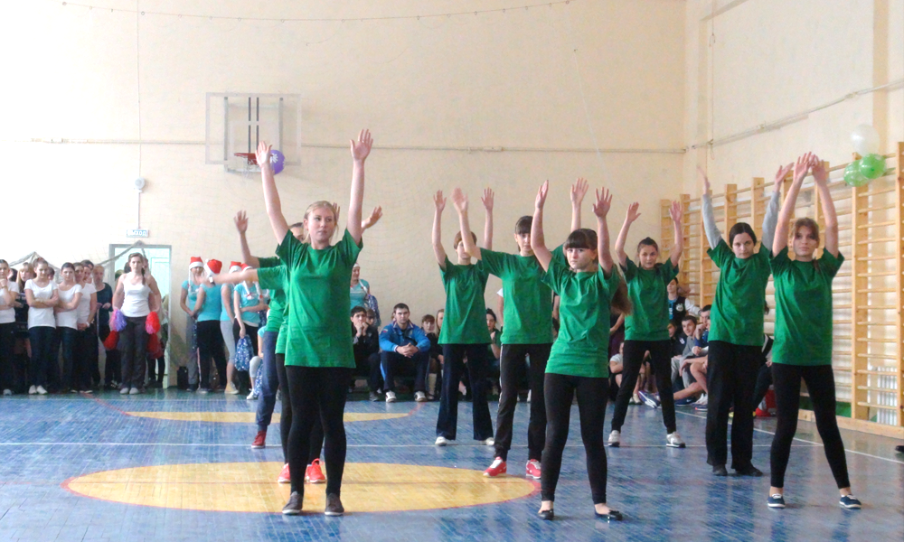
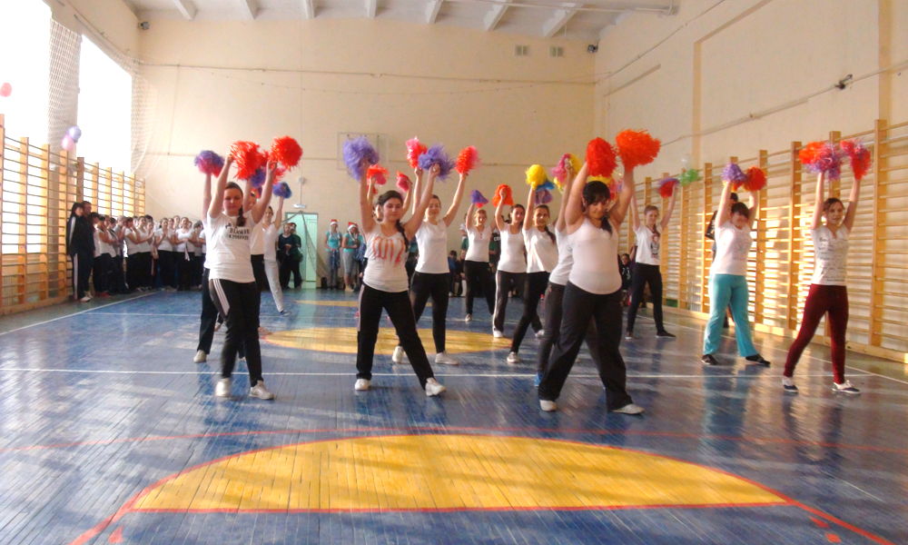
Смотр-конкурс общеразвивающих и строевых упражнений

Slide 17
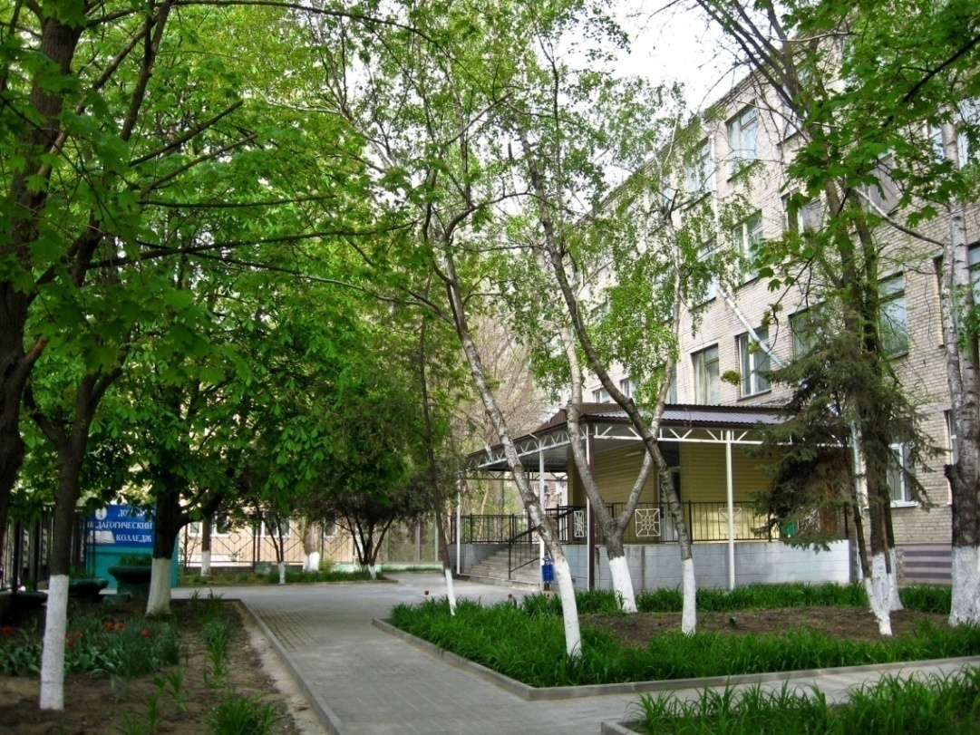
ДОНСКОЙ ПЕДАГОГИЧЕСКИЙ КОЛЛЕДЖ
ПРЕПОДАВАНИЕ В НАЧАЛЬНЫХ КЛАССАХ,
КОРРЕКЦИОННАЯ ПЕДАГОГИКА В НАЧАЛЬНОМ ОБРАЗОВАНИИ
Сайт: www.college-dpc.ru
Адрес: г. Ростов-на-Дону пр-кт Ленина, 92
Телефон: 8(863)-293-86-96
E-mail: donpedcollege@donpac.ru

